Slide 1
HACKATHON IREDE – WEB3
Escrow
Freelancer
Protocolo descentralizado de pagamento com garantia on-chain para contratações de freelancers
Arquitetura Híbrida Web2.5 • Smart Contracts EVM • Zero Custódia Centralizada

Slide 2
O PROBLEMA
A falha do mercado tradicional
💸 Taxas Abusivas
🏦 Custódia Centralizada
até 20%
7 dias
Plataformas cobram até 20% sobre o valor do projeto de contratante e freelancer.
O dinheiro fica retido em contas bancárias da plataforma, sujeito a bloqueios arbitrários e atrasos nos saques.
de taxa
para sacar
🕶️ Disputas Opacas
🔒 Sem Garantia Real
0%
zero
Resoluções de conflito são decididas por equipes humanas em processos opacos, sem mecanismos de transparência ou recurso.
O freelancer começa a trabalhar sem certeza do pagamento. O contratante paga sem garantia de entrega. A confiança é imposta.
de auditoria
garantia

Slide 3
A SOLUÇÃO
Escrow on-chain.
Confiança sem intermediários.
dApp com arquitetura híbrida que elimina o intermediário financeiro, resolvendo o "Problema de Confiança" entre contratantes e freelancers utilizando contratos inteligentes EVM.
🔒
🤝
⚖️
Zero Custódia Centralizada
Garantia Mútua
Resolução Justa
Os fundos (em USDC) são travados em um Smart Contract de Escrow inalterável. Ninguém nem os criadores da Plataforma, pode movimentar esse dinheiro.
O freelancer trabalha sabendo que o dinheiro já está depositado no contrato. O contratante sabe que ele só será liberado mediante entrega do combinado.
Em caso de conflito, um árbitro neutro é acionado on-chain para avaliar a situação e direcionar os fundos de forma imparcial.

Slide 4






ARQUITETURA
ESTRATÉGIA DE PRODUTO
Por que Web2.5 e não Web3 puro?
O PROBLEMA COM WEB3 PURO
A SOLUÇÃO: WEB2.5
Taxa de gás para publicar vaga
Ninguém quer pagar só para anunciar uma oportunidade.
Taxa de gás para se candidatar
Freelancers abandonam a plataforma antes de começar.
Curva de aprendizado Web3
Carteira, seed phrase, gás... O usuário comum foge.
Experiência fluida no Web2
Cadastro, busca de vagas e candidaturas sem fricção.
Blockchain só onde importa
Escrow, pagamento e auditoria ficam on-chain.
Adoção gradual e natural
O usuário ganha confiança e migra para Web3 sem ser forçado.
"O usuário tem a segurança da blockchain sem precisar saber que ela existe."

Slide 5


MODELO DE ARBITRAGEM
Como resolvemos conflitos
OPÇÃO 1
OPÇÃO 2 — MVP
OPÇÃO 3
Marketplace Centralizado
Duplo Consentimento
Kleros / Arbitragem DAO
A plataforma é o árbitro.
Endereço fixo no contrato. Freelancer confia na marca.
❌ Poder concentrado demais.
❌ Contraria a filosofia Web3.
Contratante propõe árbitro.
Contrato fica em AGUARDANDO_ACEITE.
Freelancer analisa e decide.
✅ Sem concentração de poder.
✅ Rápido de implementar.
Jurados anônimos ao redor do mundo.
Teoria dos jogos garante honestidade. Impossível subornar.
🔮 Mais descentralizado.
🔮 Alta complexidade técnica.
NÃO IMPLEMENTADO
IMPLEMENTADO
PRÓXIMA VERSÃO

Slide 6
DIFERENCIAIS & ROADMAP
O que nos diferencia hoje
e o que vem a seguir
🏭
💵
🤝
⚡
Factory Pattern
Multitoken
Duplo Consentimento
Zero Gas p/ Usuário
Isolamento total, cada projeto tem seu próprio contrato e cofre
USDC, USDT, DAI, WETH via interface IERC20
Prestador valida o árbitro proposto antes de assinar o contrato, sem centralização
(MVP)
Postagem de vagas e candidaturas são gratuitas, gas apenas no momento de criação da escrow
🗺️ ROADMAP — Evolução do Protocolo
PROD
Árbitro como Plataforma (MVP Atual)
V2
Duplo Consentimento
✅ Implementado
✅ Implementado
Endereço da equipe age como árbitro. Simples, funcional, mas centralizado, nossa base atual.
Prestador valida e aceita explicitamente o árbitro proposto. Estado ACEITO antes do depósito.
V3
Integração Kleros
V4
Oráculos de IA (Chainlink Functions)
🔜 Roadmap
🔜 Roadmap
Corte descentralizada com jurados anônimos e incentivos via teoria dos jogos. ERC-792 arbitrable interface.
IA analisa repositório GitHub / assets e emite relatório de conformidade para liberar fundos automaticamente.

Slide 7
DOCUMENTAÇÃO TÉCNICA
Contratos, Segurança & Integração
📡 EVENTOS ON-CHAIN (Solidity)
🔗 INTEGRAÇÃO FRONTEND
EscrowCriado
Factory.sol
Emissão global após deploy de nova instância via factory.
Approve + Execute
O fluxo exige approve() no token antes do criaEscrow() para garantir a custódia imediata.
ContratoAceito
Escrow.sol
Confirmação de aceite e participação do prestador de serviço.
ServicoDepositado
Escrow.sol
Tokens ERC-20 bloqueados com sucesso no contrato inteligente.
Polling de Estado (Enum)
Mapeamento dinâmico do estado (0-5) para alternância de botões e visão da UI.
ServicoEntregue
Sinalização de conclusão; inicia contagem de auto-liberação.
Escrow.sol
DisputaIniciada
Escrow.sol
Bloqueio total de fundos aguardando resolução via árbitro neutro.
PagamentoRealizado
Liberação dos tokens e encerramento do ciclo de vida contratual.
Automated Triggers
Scripts podem monitorar block.timestamp para acionar reembolsos ou pagamentos expirados.
Escrow.sol
Logs & Webhooks
Escuta reativa de eventos via RPC para atualização do banco de dados off-chain.
🔒 SEGURANÇA IMPLEMENTADA
Reentrancy Guard
msg.sender vs tx.origin
Estado = FINALIZADO antes de qualquer transfer() (Checks-Effects-Interactions)
Sempre msg.sender para verificar autorização, pois tx.origin é vulnerável a phishing
Estado síncrono Web2+Web3
Sem payable desnecessário
Isolamento por contrato
Após confirmação on-chain, o frontend atualiza o Supabase com o escrow_address e muda o status para em_andamento
Funções de pagamento não são payable, contrato já possui o saldo do token
Cada projeto tem seu próprio Escrow.sol, se um falha não se propaga aos outros contratos

Slide 8
SMART CONTRACTS
Fluxo da Máquina de Estados
CRIADO
ACEITO
DEPOSITADO
ENTREGUE
FINALIZADO
▶
▶
▶
▶
Factory faz deploy
do Escrow.sol filho
Prestador chama
aceitarContrato()
Contratante faz
approve + depositar()
Prestador chama
entregarServico()
Prestador recebe
USDD via transfer()
▼
EM_DISPUTA
iniciarDisputa()
contratante ou prestador
▶
resolverDisputa(bool)
árbitro neutro
FUNÇÕES PRINCIPAIS
criaEscrow()
Factory
Novo Escrow.sol por projeto, permite o isolamento total de fundos
aceitarContrato()
Prestador
Duplo consentimento: prestador valida árbitro proposto
depositar()
Contratante
ERC-20 approve + transferFrom
entregarServico()
Prestador
Salva block.timestamp inicia contagem de 3 dias
pagarPrestador()
Contratante
CEI pattern: estado = FINALIZADO antes do transfer()
pagarPorPrazoExpirado()
Prestador
Auto-release após 3 dias sem resposta do contratante

Slide 9
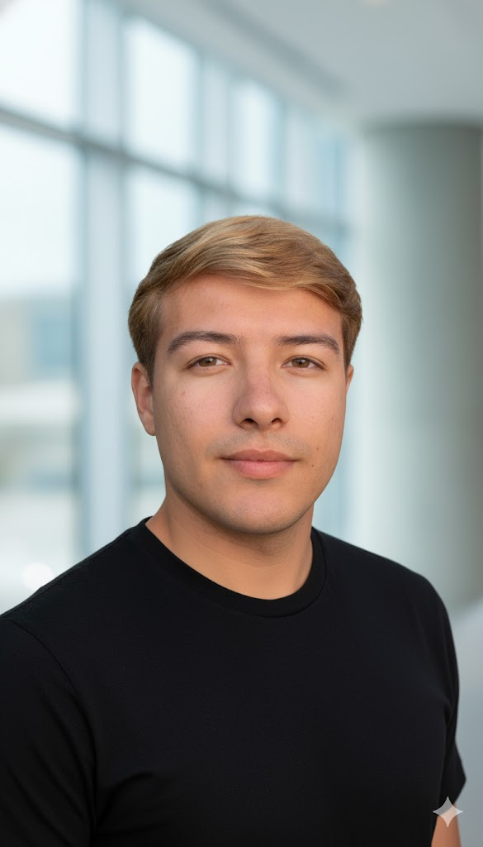
Obrigado
EQUIPE
Thiago Figueiredo Piazentin
https://github.com/Dafloresz
https://www.linkedin.com/in/thiagopiazentin/
Confiança não deveria depender de um intermediário.

